Slide 1






TRÒ CHƠI
HÁI HOA DÂN CHỦ

Slide 2







THể lệ trò chơi

Slide 3
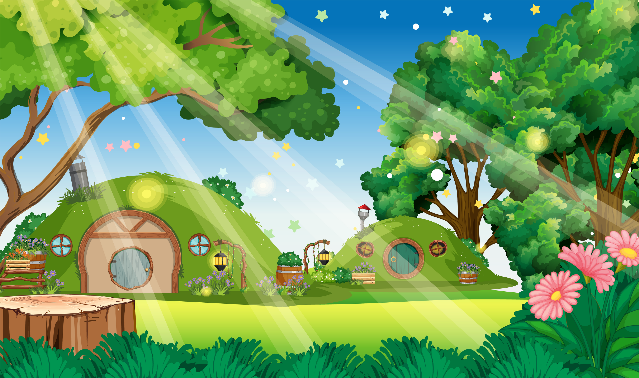




Trang chủ

Slide 4











Câu hỏi:
Sai
Sai
Đúng
Sai

Slide 5
Câu hỏi:
Sai
Sai
Đúng
Sai

Slide 6
Câu hỏi:
Sai
Sai
Đúng
Sai

